Slide 1
Introdução a Laços: automatizando tarefas repetitivas
Gabriel Mina

Slide 2
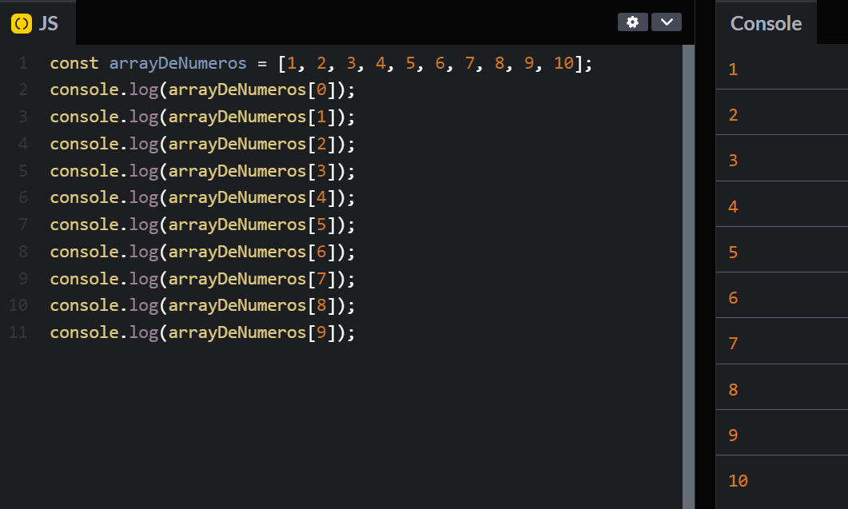

Slide 3
